Slide 1
সকলকে বিজয় দিবসের শুভেচ্ছা

Slide 2
মনির হোসেন হাওলাদার
সহকারী শিক্ষক
জুলিওকুরী উচ্চ বিদ্যালয়,
পাকদী, মাদারীপুর মোবাইল:০১৭২৫৩৬৯০৩০
Email: monirshadhin30@gmail.com

Slide 3
শ্রেণী: নবম /দশম বিষয়: ফিনান্স ও ব‌্যাংকিং
অধ্যায়ঃ একাদশ সময়: ৫০ মিনিট
পিরিয়ডঃ ৩য়
তারিখ:১৬/১২/২০২০

Slide 4
শিখনফল
এই পাঠ শেষে শিক্ষার্থীরা…
১। ইলেকট্রনিক ব‌্যাংকিং এর ধারণা ব্যাখ্যা করতে পারবে
২।ইলেকট্রনিক ব‌্যাংকিং সেবায় কিছু পণ‌্যের সাথে পরিচিত হতে পারবে ৩। ইলেকট্রনিক ব্যাংকিং কার্য সম্পাদন প্রক্রিয়া বর্ণনা করতে পারবে
৪। ইলেকট্রনিক ব‌্যাংকিং গুরুত্ব বর্ণনা করতে পারবে

Slide 5
চিত্র গুলো লক্ষ্য কর...
অনলাইন ব‌্যাংকিং
ইলেকট্রনিক ব‌্যাংকিং

Slide 6
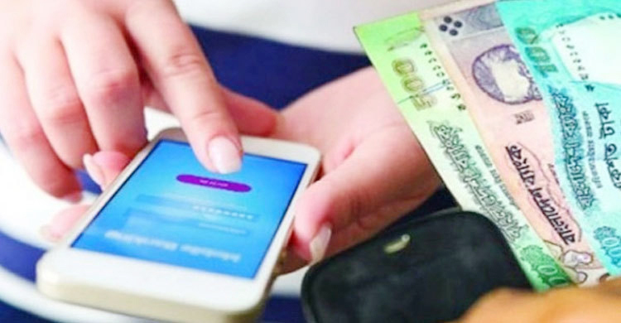
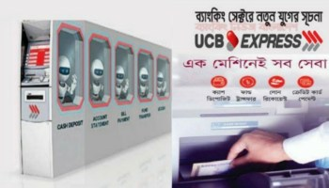
আরও কিছু ছবি লক্ষ‌্য কর…
অর্থ স্থানাত্তর?
কাগজ বিহীন তথ‌্য সংগ্রহ

Slide 7
ছবির পাশাপাশি আরেকটি ভিডিও দেখি
কি বুঝলাম?

Slide 8
ইলেকট্রনিক ব্যাংকিং

Slide 9
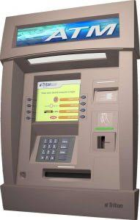
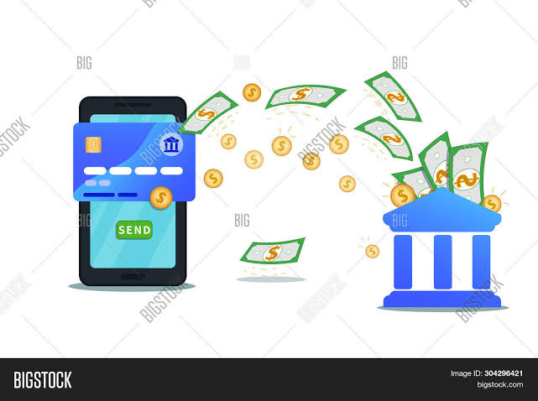
ইলেকট্রনিক ব‌্যাংকিং এর ধারণা
নিচের ছবি গুলো লক্ষ্য কর…
এ টি এম বুথ
ফোন ব্যাংকিং

Slide 10
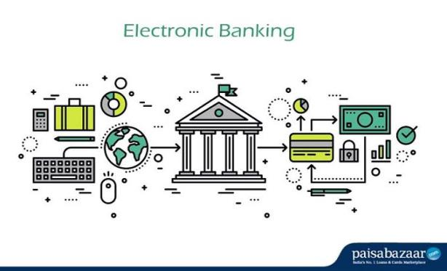
আরো কিছু ছবি দেখি
এস,এম এস ব্যাংকিং
ইলেকট্রনিক ব্যাংকিং
ইলেকট্রনিক ব্যাংকিং ধারণাঃ
ইলেকট্রনিক ব্যাংকিং হল ব্যাংকিং ব্যবস্থার আধুনিকতম কৌশল বা পদ্ধতি, যেখানে তথ্য ও যোগাযোগ প্রযুক্তি ব্যবহার করে অতি দ্রুত আর্থিক সেবা প্রদান করা যায়

Slide 11
একক কাজ
১.ATM এর পূর্নরুপ কী?
২. ইলেকট্রনিক ব্যাংকিং কত ঘন্টা সেবা প্রদান করে?

Slide 12
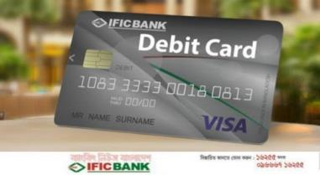
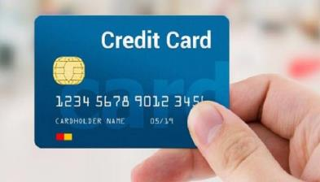
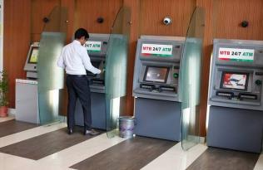
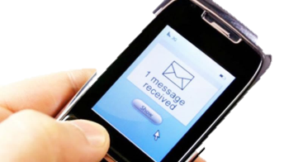
নিচের ছবি গুলো লক্ষ্য কর…
ডেবিট কার্ড
ক্রেডিট কার্ড
এ টিএম বুথ
এস এম এস ব‌্যাংকিং

Slide 13
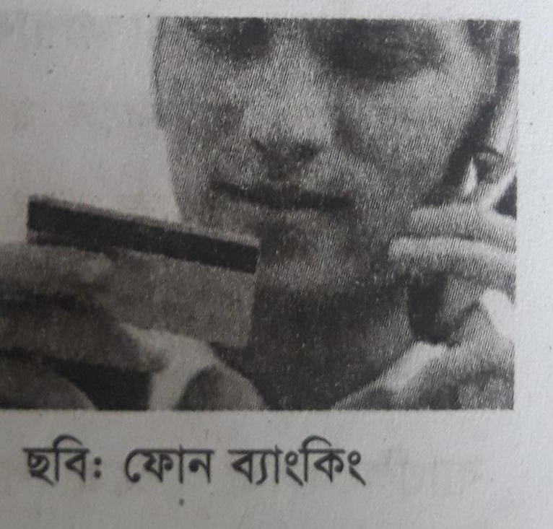
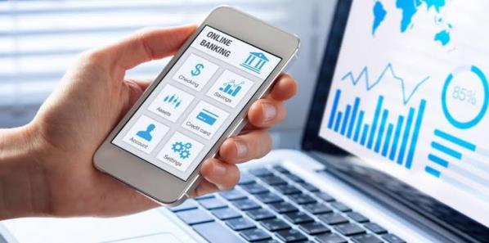
আরো কিছু ছবি দেখি
অনলাইন ব‌্যাংকিং
ফোন ব‌্যাংকিং
ইন্টারনেট ব‌্যাংকিং
এনি ব্রাঞ্চ ব‌্যাংকিং

Slide 14
আরো কিছু ছবি দেখি
এস এস এস ব‌্যাংকিং
ইন্টারনেট ব‌্যাংকিং ?
অনলাইন ব‌্যাংকিং
ক্রেডিট কার্ড

Slide 15
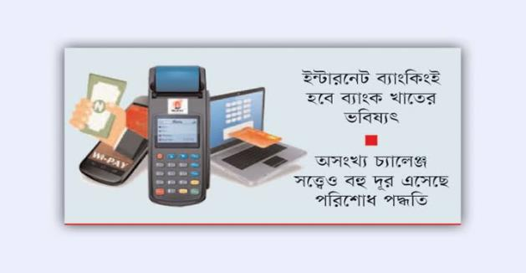
আরো কিছু ছবি দেখি
এনি ব্রাঞ্চ ব‌্যাংকিং
ডেবিট কার্ড
তাহলে কী বুঝলাম?
ইলেকট্রনিক ব‌্যাংকিং সেবায় কিছু পণ‌্য

Slide 16
জোড়ায় কাজ
১.ইলেকট্রনিক ব্যাংকিং সেবায় পন্য গুলোর ব্যাখ্যা কর
২.ডেবিট কার্ড ও ক্রেডিট কার্ডের পার্থক্য লিখ
৩.ফোন ব্যাংকিং কার্যক্রম আলোচনা কর

Slide 17
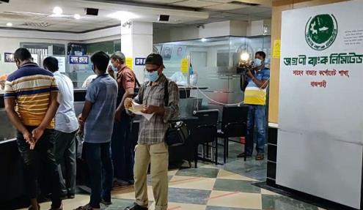
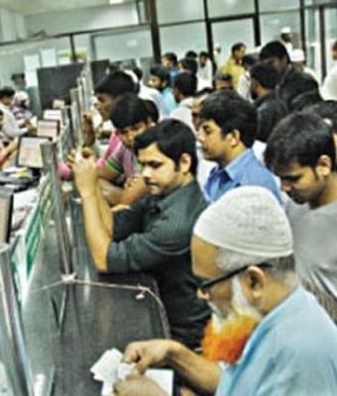
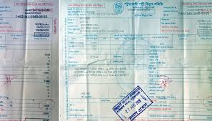
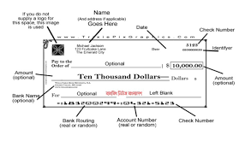
ইলেকট্রনিক ব্যাংকিং কার্য সম্পাদন প্রক্রিয়া
নিচের ছবি গুলো লক্ষ্য কর…
কাউন্টার এর সামনে
কাউন্টার এর সামনে
কাউন্টার এর সামনে চেক যাচাই
কাউন্টার এর সামনে বিদ‌্যুৎ বিল
তাহলে কী বুঝলাম?
কাউন্টারের সম্মুখে ইলেকট্রনিক ব্যাংকিং

Slide 18
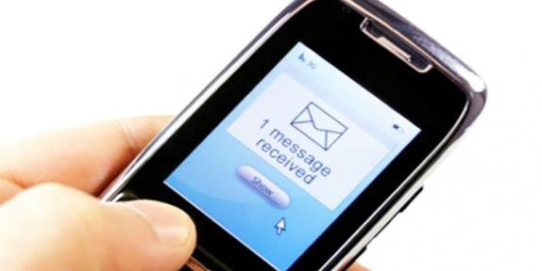
অফিস অভ্যন্তরীণ ইলেকট্রনিক ব্যাংকিং
নিচের ছবি গুলো লক্ষ্য কর…
কাউন্টার এর ভিতরে
কাউন্টার এর ভিতরে কার্যক্রম
ঘরে বসে অনলাইন
যখন খুশি এস এম এম এস এর মাধ‌্যমে
তাহলে কী বুঝলাম?

Slide 19
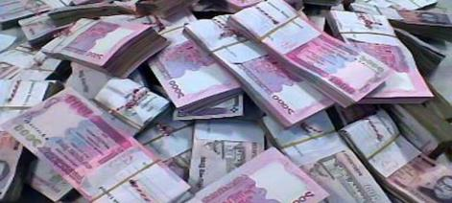
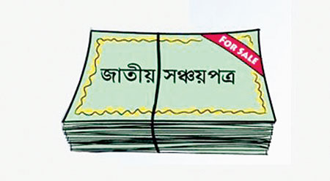
ইলেকট্রনিক ব‌্যাংকিং গুরুত্ব
নিচের ছবি গুলো লক্ষ্য কর…
উন্নত সেবা
মুনাফা
আয় বৃদ্ধি
কাগজ নির্ভরতা কম
কি বুঝলাম?
ব্যাংকারের প্রতি গুরুত্ব

Slide 20
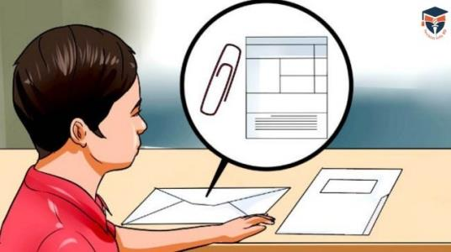
গ্রাহকের প্রতি গুরুত্ব
নিচের ছবি গুলো লক্ষ্য কর…
অনলাইন ব‌্যাংকিং
নিরাপত্তা
দ্রুত অর্থ স্থানান্তর
তথ‌্য সংগ্রহ?
কি বুঝলাম?

Slide 21
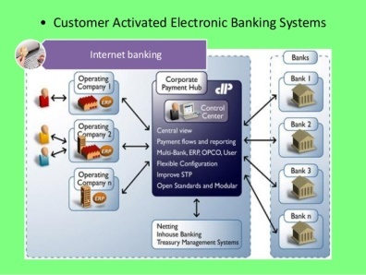
ইলেকট্রনিক ব‌্যাংকিং গুরুত্ব
ব্যাংকারের প্রতি গুরুত্ব
গ্রাহকের প্রতি গুরুত্ব
১.উন্নত সেবা প্রদান
২.মুনাফা বৃদ্ধি
৩.ব্যয় হ্রাস
৪.বিবিধ আয় বৃদ্ধি
৫.কাগজ নির্ভরতা হ্রাস
৬.পরিবেশ বুন্নয়ন
১.উন্নত সেবা প্রদান
২. মুনাফা বৃদ্ধি
৩.ব্যয় হ্রাস
৪.বিবিধ আয় বৃদ্ধি

Slide 22
দলগত কাজ
১.অফিস অভ্যন্তরীণ ইলেকট্রনিক ব্যাংকিং কার্যক্রম যুক্তি সহকারে লিখ?
২.অনলাইন ব্যাংকিং কার্যক্রম এর একটি রূপরেখাতৈরী কর?
৩.ইলেকট্রনিক ব্যাংকিং এর গুরুত্ব তালিকা আকারে দেখাও?

Slide 23
মূল্যায়ন
১.ডেবিট কার্ড কার জন্য ইস্যূ করা হয়?
২. ই-ব্যাংকিং এর পূর্নরুপ কী?
৩. কোন ধরনের ব্যাকিং?
৪. কোন ধরনের ব্যাকিং?
৫. কিসের ছবি?

Slide 24
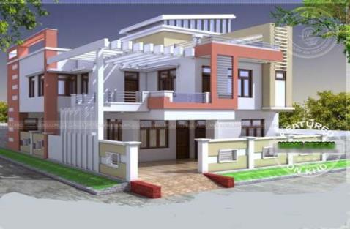
বাড়ির কাজ
ইলেকট্রনিক ব্যাংকিং এর ইতিহাস ও ক্রমবিকাশ বর্ণনা কর?

Slide 25
সকলকে ধন্যবাদ

